Slide 1
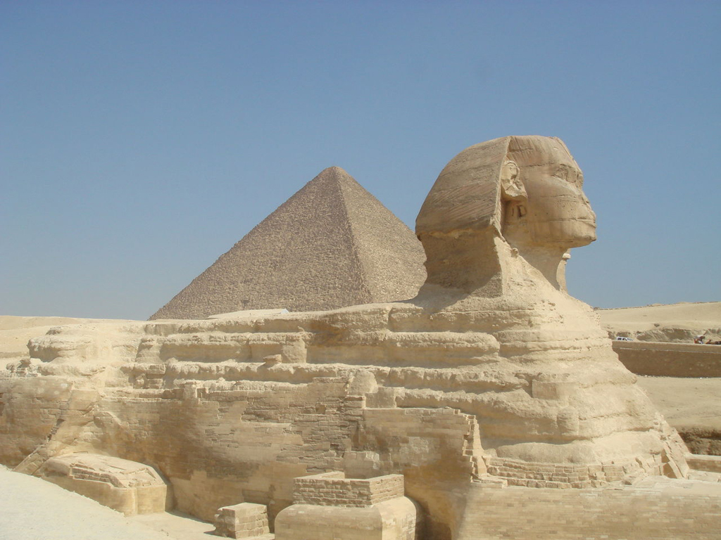
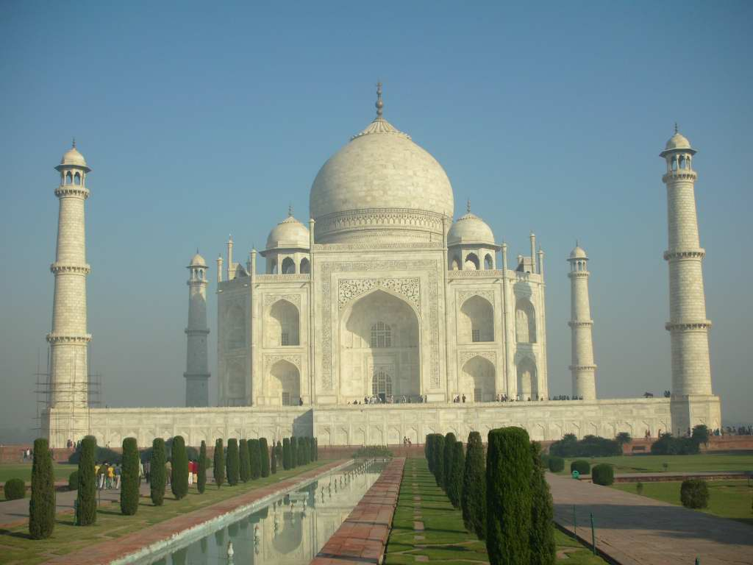
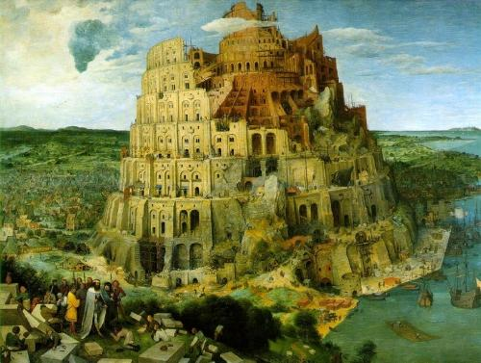
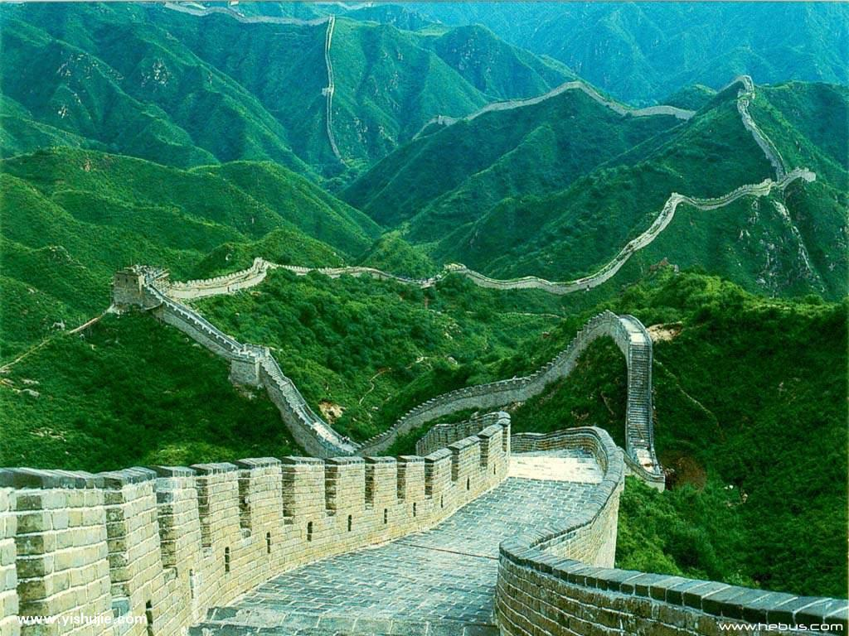
古埃及
古印度
第一课 亚非大河文明
古巴比伦
古中国

Slide 2
古代西亚国家
快速浏览课文，自主完成导学案的自主链接部分，并思考下列问题：
1.古代西亚地区的自然环境如何？
2. 《汉谟拉比法典》的地位如何？它反映当时古巴比伦怎样的社会状况？
3.归纳古代西亚国家的主要文明成就。
（法律、文字）

Slide 3


Slide 4
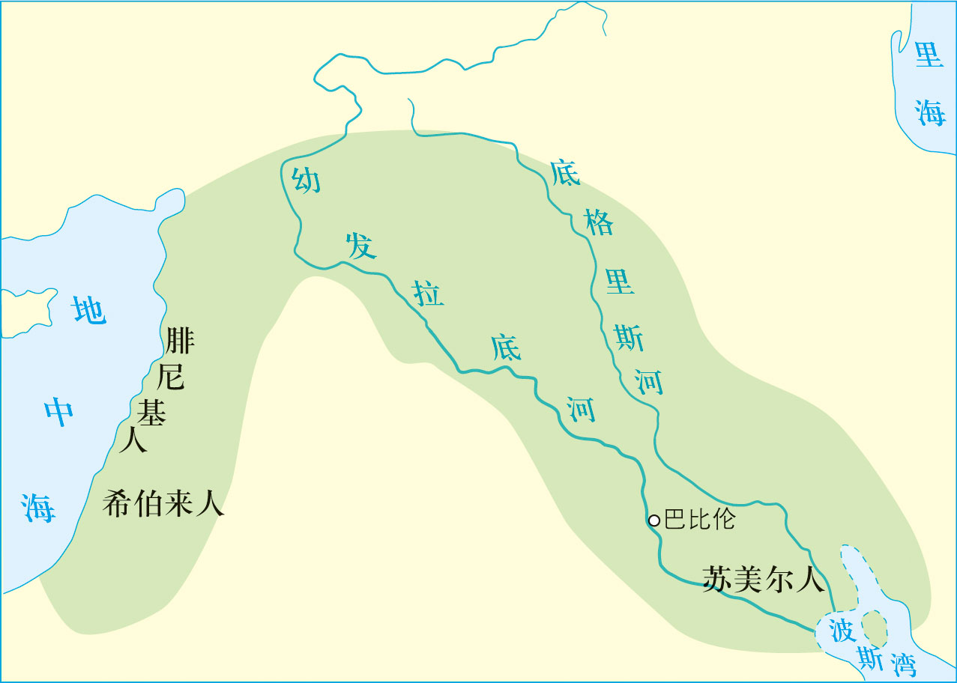
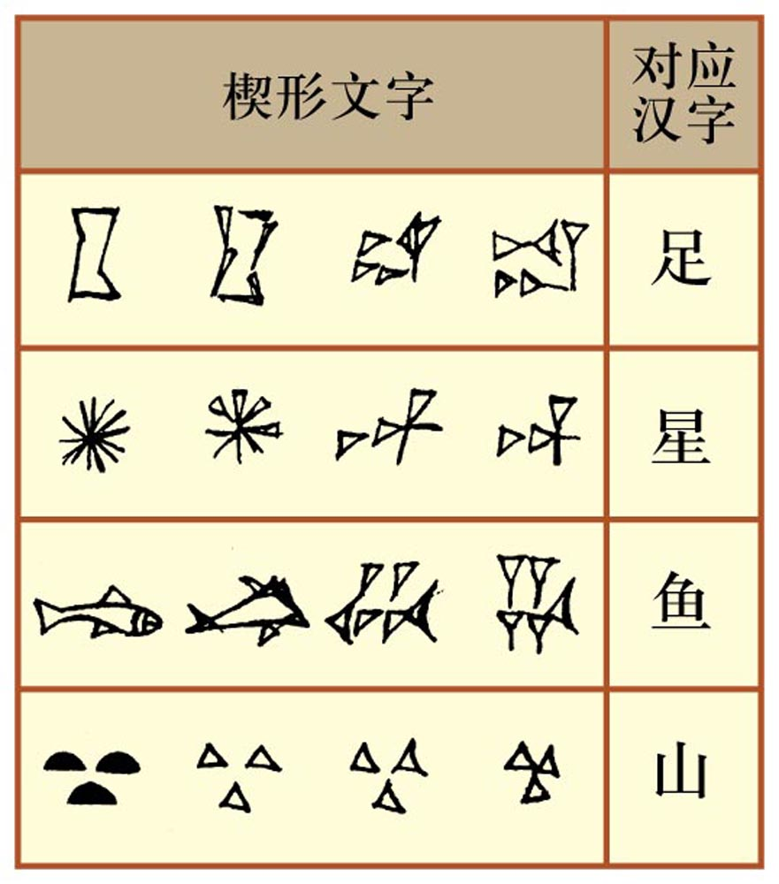
思考：
影片中为我们介绍的古老文字是什么？
这种文字的发明者是什么人？最早出现在哪里？

Slide 5
回顾以往所学知识，谈一谈两河流域的自然环境如何？
“新月沃地”又是如何形成的？

Slide 6
探寻古代新月沃地
在这片“新月沃土”上除了苏美尔人之外还有哪些民族和国家？
请你结合书本说一说这些民族和城市为古代西亚地区的文明发展做出了怎样的贡献？

Slide 7
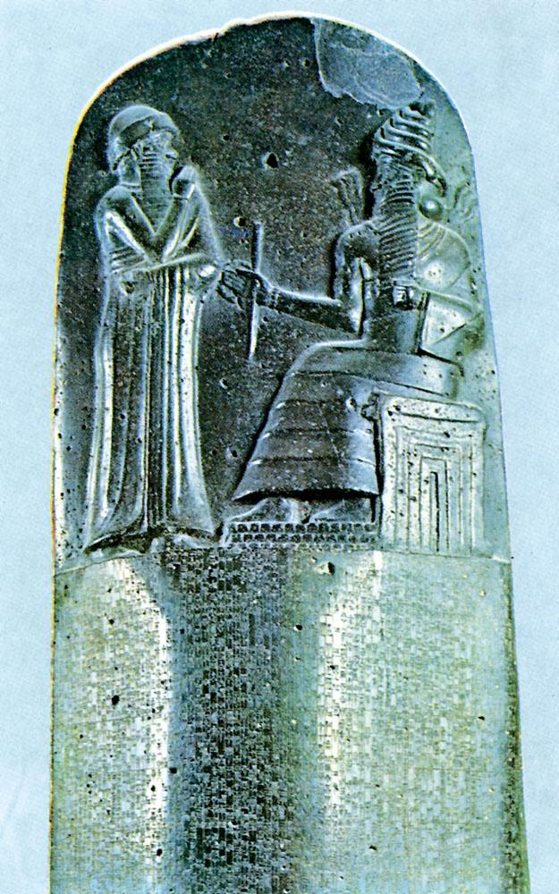
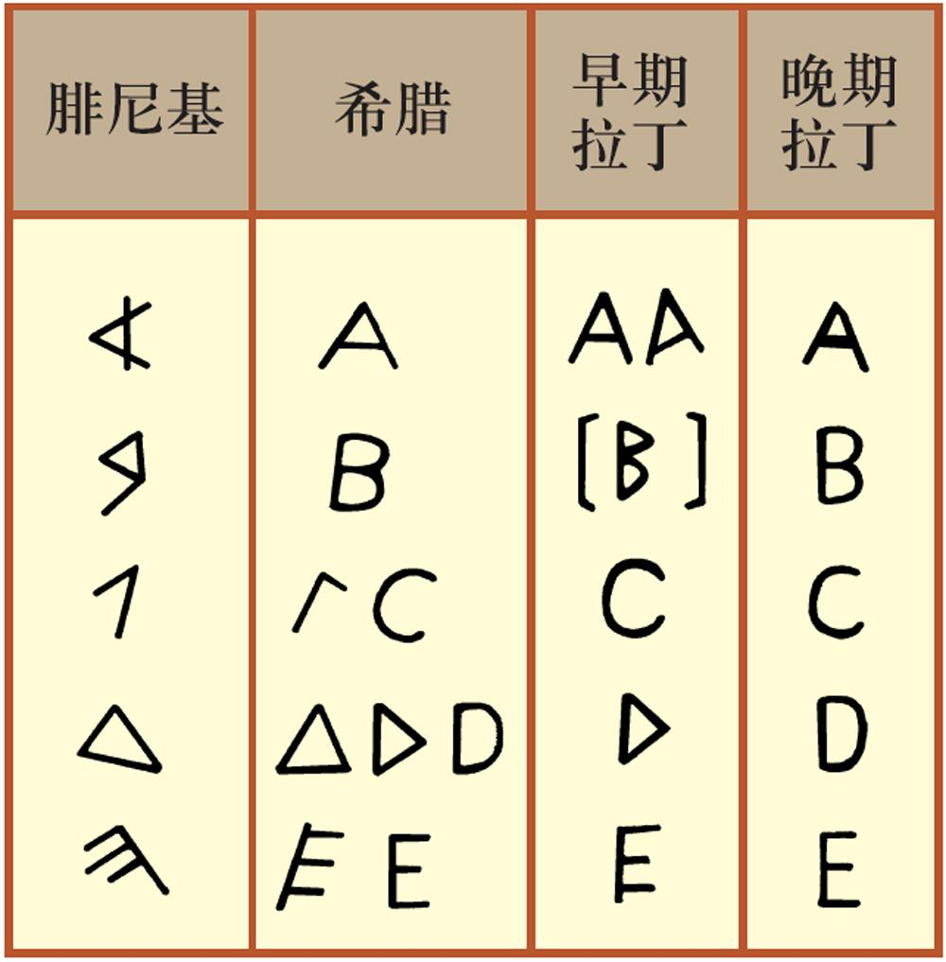
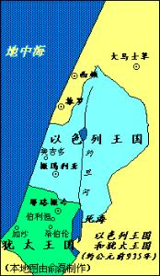
古巴比伦王国
腓尼基人
希伯来人
汉谟拉比法典
字母文字
希伯来王国

Slide 8
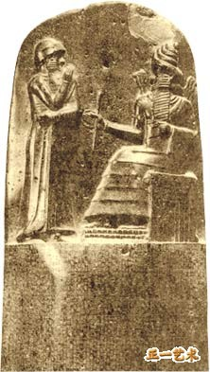
1、古巴比伦王国与《汉谟拉比法典》
（1）兴起：公元前3500年，两河流域出现很多小国；
（2）统一：公元前18世纪，汉谟拉比统一两河流域。
（3）《汉谟拉比法典》：
地位：世界上迄今发现的古代第一部比较完备的成文法典。

Slide 9
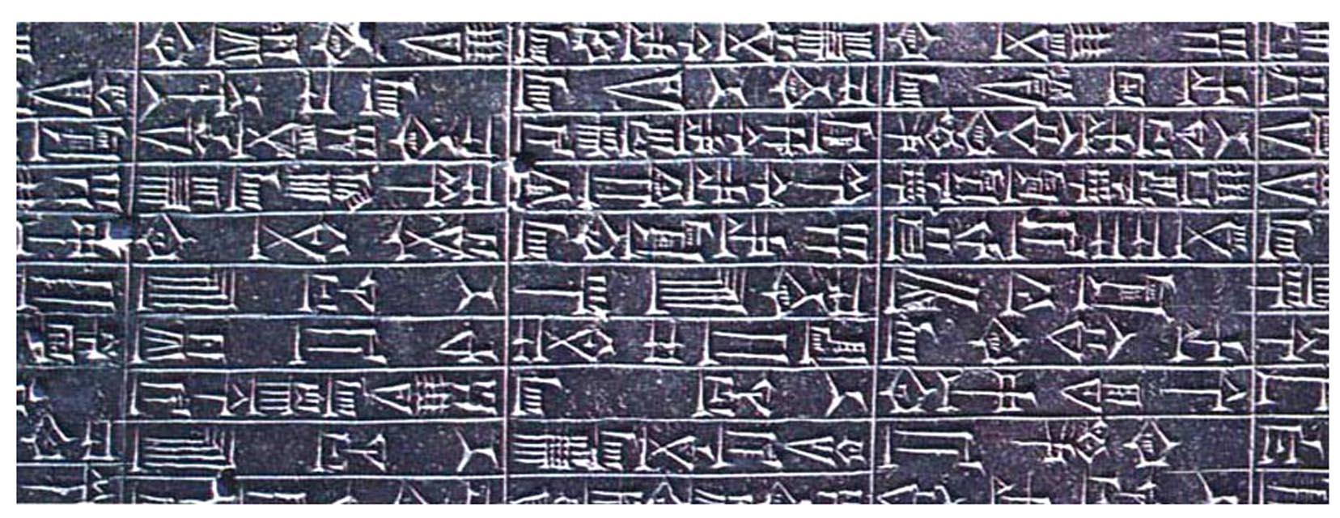

太阳神
汉谟拉比
君权神授
仔细观察石柱，你可以获得哪些历史信息？
楔形文字
《汉谟拉比法典》石柱

Slide 10
合作探究：解读《汉谟拉比法典》
从这些条文中简单分析古巴比伦的社会阶级状况。
想一想，这些规定与现代的法律精神有什么不同？
两个自由民打架，一个人被打瞎了一只眼睛，对方就要同样被打瞎一只眼睛作为惩罚；
如果奴隶主弄瞎了一个自由民的眼睛，只要拿出一定数量的钱就可了事奴隶打了自由人的嘴巴，就要被割去耳朵。
如果理发师不经奴隶主的许可，擅自把不属于自己的奴隶头上的奴隶标记剃掉，理发师的手就要被砍掉。
自由民把从宫廷逃出的奴隶藏在家里，并且不服从交出，这家主人应被处死。
它所体现的法律公平十分有限，
主要是为了奴隶主阶级服务的。
“以眼还眼，以牙还牙”的原则——在一定程度上反映了法典的公正观念，但这种公正主要体现在身份和社会地位相同的人之间。
实行阶级歧视的原则——反应当时社会高的人对于社会低的阶级享有的特权。
法典的制定目的、实质分别是什么？
目的：巩固统治，维护社会秩序；
实质：维护奴隶主统治阶级利益，是代表奴隶主
意志的法律。
反映了奴隶主为了维护自身的权益，采取的刑罚十分残酷。
反映了当时奴隶主的特权受到法律的保护。
Notes:
本资料来自于资源最齐全的２１世纪教育网www.21cnjy.com

Slide 11
2、腓尼基字母文字”
字母文字的发展变化
作用：为以后欧洲的字母文字奠定了基础。

Slide 12
世界上独立形成的古老的文字比较
古老 文字 | 各自特点 |  |  | 共同点
 | 发源地 | 形成时间 | 发明者
象形 文字
楔形 文字
腓尼基 字母文字
尼罗河流域
前3100年左右
推动人类文化的发展。
古埃及人
两河流域
苏美尔人
两河流域
腓尼基人
Notes:
本资料来自于资源最齐全的２１世纪教育网www.21cnjy.com

Slide 13
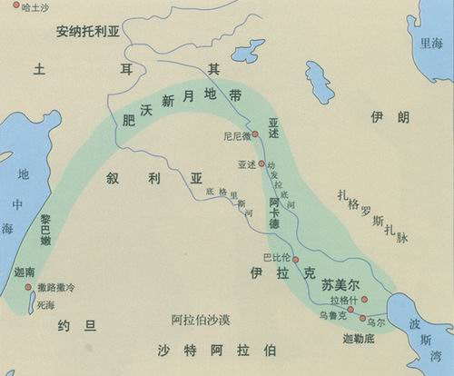
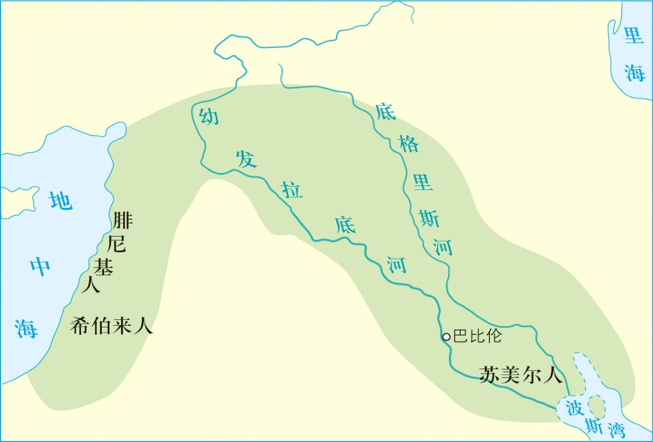
阅读卡：“新月沃土”的其他古老民族
犹太人（希伯来人）曾被称为“没有国家的民族”，你知道为什么吗？
你知道现在世界上有没有犹太人的国家？

Slide 14
课外链接：
公元前2000年左右，一支游牧部落即希伯来人（犹太人古称）迁徙到地中海东岸。公元前11世纪，他们建立了统一的以色列—犹太国家，公元前722年，被外族灭亡。他们不堪忍受外族人的奴役和残酷统治，于是流散到世界各地，过着漂泊的生活。中世纪以后，阿拉伯人占据这块地方，建立巴勒斯坦国。1948年5月14日，犹太人回归建立了以色列国，把巴勒斯坦的一百多万阿拉伯人赶走，造成巴勒斯坦难民问题。这就是巴以冲突的历史渊源。
Notes:
21世纪教育网经纬社会思品工作室制作
版权所有，盗版必究

Slide 15
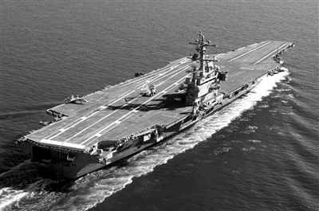
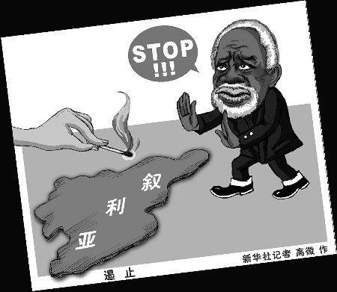
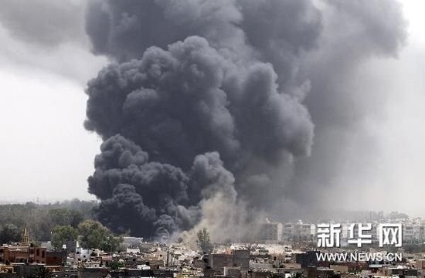
放眼今日新月沃地
反对战争，维护和平

